Slide 1
Кинемей
Чике старик
Ёил

Slide 2
Юмах
автор
юмах\сем
хал=х
юмах\сем

Slide 3
Ёых=ну
туп

Slide 4
Т\р\сле
-Кинеми шыв =сма кайн= чух ун=н витрисем:
-Чанк-чанк!-чанклатса пыраёё\.-
«Кинеми, м=нук\ тата ч=пар ч=х»
Й=ла юмах\.
- Ёул т=р=х с\нк\лтетсе пыракансем сасарт=к сыр тат=к\ курах кайн=. +на ёурмалла пайлама т=раёё\,анчах та ниепле те пайлаймаёё\.
«Ё=тк=н упа ёурисем»
Ч\р чунсем ёинчен калакан юмах.

Slide 5
Юмах
Й=ла
юмах\
Ч\р чунсем ёинчен калакан юмах
Асамл=
юмах

Slide 6
Сар= аист

Slide 7
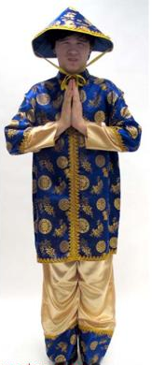
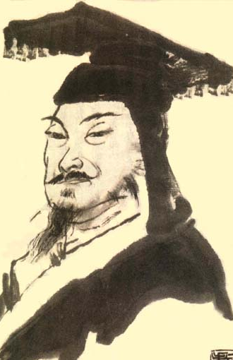
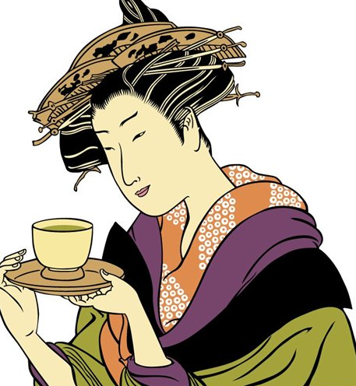
Т\п с=нарсем

Slide 8
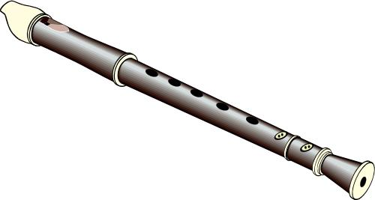
Асамл= япаласем
Пур=
Ш=хлич

Slide 9
М\нле юмахсене асамл= юмахсем теёё\?
-Юмахра асамл= \ёсем пулса иртеёё\ .
-Ёак юмахсенче асамл= япаласемпе ус= кураёё\.

Slide 10
Эп\ ………………………………….. в\рент\м.
………………………………. интересл\ пулч\.
…………………………………. йыв=р пулч\.
Мана ытларах …………… кил\шр\.
5) Эп\ ……………………… =нлант=м.

